Slide 1




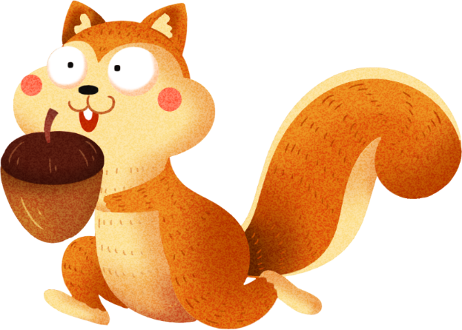







Tập làm văn
Trả bài văn tả con vật
Trang 141

Slide 2

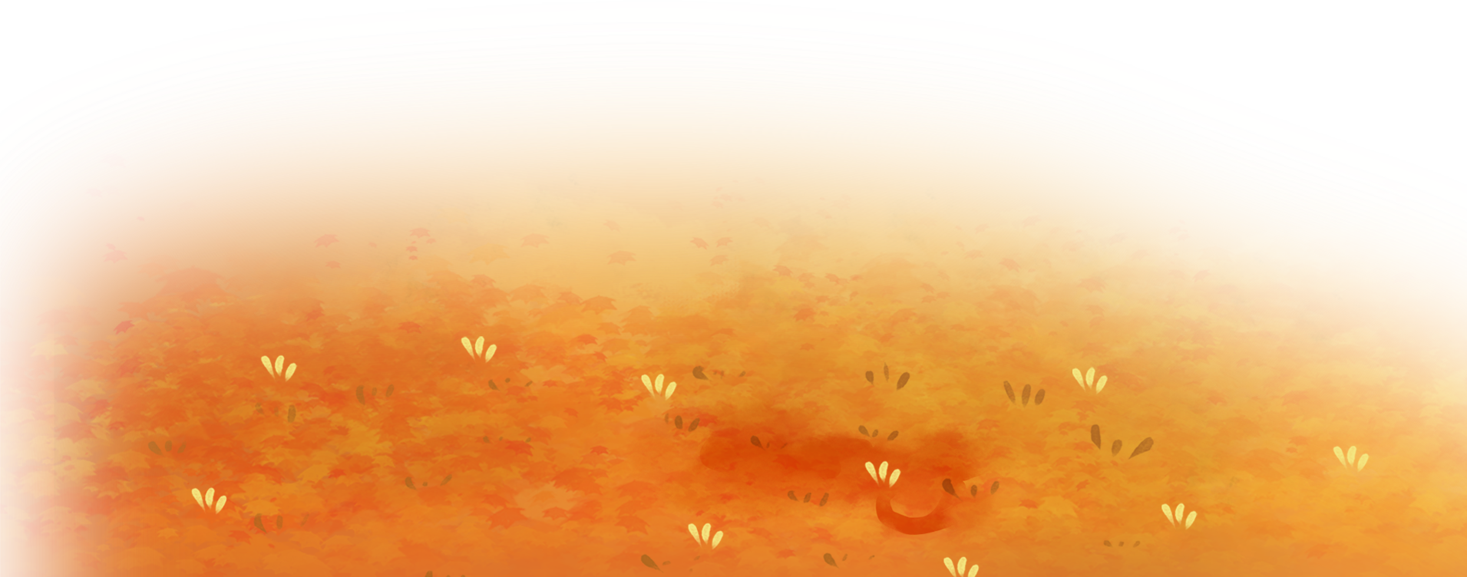



ĐỀ BÀI
Hãy tả một con vật mà em yêu thích

Slide 3
1. Nhận xét bài làm

Slide 4
Ưu điểm
Đa số bài viết xác định đúng yêu cầu của đề bài.
Bố cục rõ ràng, 3 phần cân đối.
Diễn đạt ý mạch lạc, trôi chảy, câu văn miêu tả sinh động, giàu hình ảnh.
Trình bày sạch đẹp, viết đúng chính tả.

Slide 5
Hạn chế
Một số bài văn bố cục chưa rõ ràng.
Diễn đạt còn lủng củng, câu văn mang tính liệt kê.
Một số bài chưa linh hoạt khi sử dụng các biện pháp nghệ thuật, các giác quan trong quan sát và miêu tả.
Viết còn sai lỗi chính tả.

Slide 6
2. Sửa lỗi trong bài

Slide 7

Lỗi chính tả
Từ sai
Từ đúng
Từ sai
Từ đúng
Từ sai
Từ đúng
Từ sai
Từ đúng

Slide 8
Lỗi dùng từ
Đuôi thì hơi ngắn và có nhiều lông, nó luôn gừ gừ mỗi khi cảm thấy đói làm lộ ra hàm răng trắng tinh…
Sửa lại

Slide 9
Lỗi đặt câu
Em sẽ thương yêu chú và chăm sóc cho chú cẩn thận như người em của mình.
Em sẽ luôn yêu quý chú, chăm sóc chú thật cẩn thận và luôn xem chú như là người bạn thân thiết nhất của mình.
Sửa lại

Slide 10
Tự sửa bài làm của em
Trao đổi với bạn để kiểm tra việc sửa lỗi.

Slide 11
3. Tham khảo bài văn hay

